Slide 1

Hip-Drobe
힙드로브, 내 손 안의 옷장
Made by. Passion Leader
열정만큼은 리더!
Designed by. Passion Leader
성하진 | 김재현 | 김현민

Slide 2
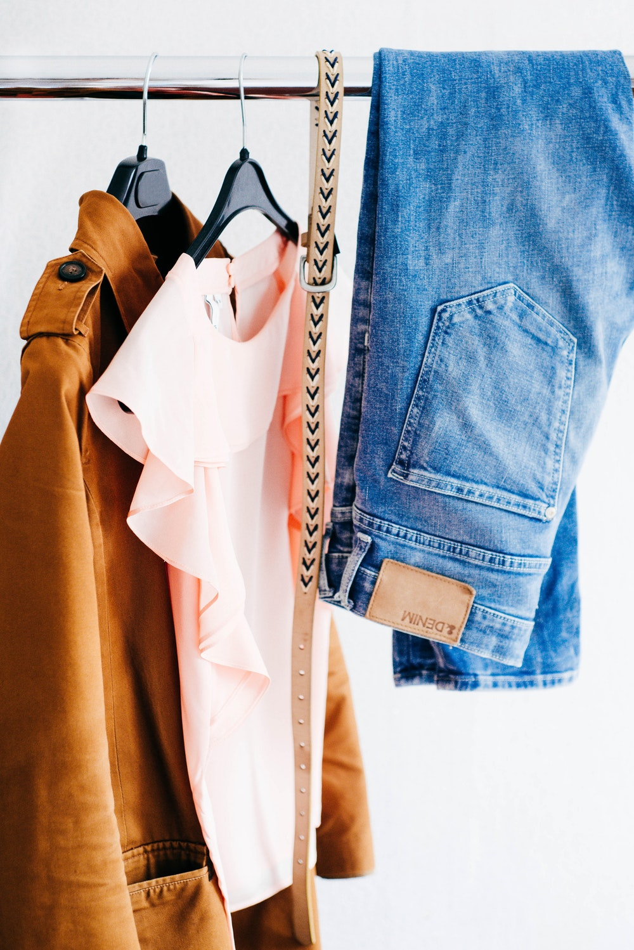
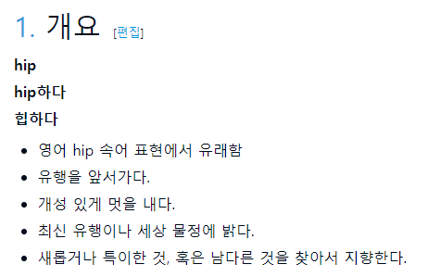
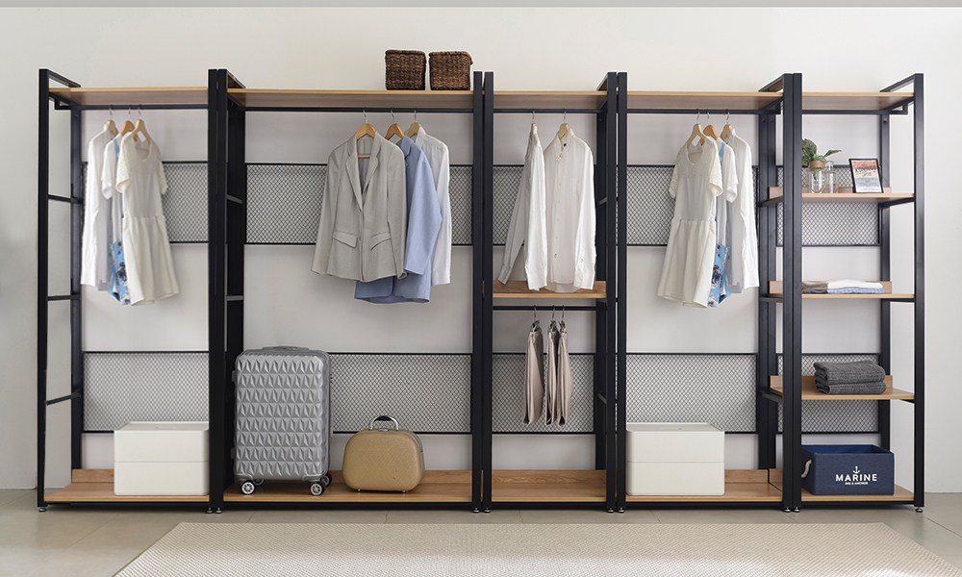
서비스 소개
“Hip-Drobe(힙드로브)”
: Hip하다 + Wardrobe(옷장)
→ 힙드로브를 통해 내 옷장을 한 눈에 이해하고 힙하게 꾸미자!
서비스 개요 : 온라인으로 옷장을 관리할 수 있고,
옷과 관련된 다양한 정보를 얻을 수 있는 서비스
주요 타겟 : 패알못
서비스 목표 : 패알못들의 옷장 활용도를 높이고 패션 정보를 제공해 코디에 이바지한다.

Slide 3
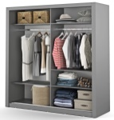

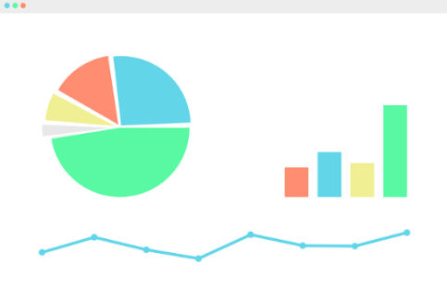

서비스 소개
“핵심 기능”
1) 힙드로브
: 온라인으로 옷을 관리할 수 있는 나만의 옷장 서비스
- 내 옷의 사진을 찍어서 메타 정보와 함께 힙드로브에 등록
- 부위별 코디 조합, 히스토리에 조합한 룩 포스팅
- 옷장 방명록 기능
2) 힙스탯(Hip-Statistics)
: 다양한 통계 데이터와 관리 요령을 제공하는 서비스
- 유저 옷 보유 현황 통계, 전체 유저 대비 비교 통계
- 옷 카테고리에 따른 유저 패션 성향
- 메타 정보를 바탕으로 한 내 옷 관리 요령
3) 입는다그램
: 이용자간에 패션 정보를 공유하는 소셜네트워킹 서비스
- 코디 포스팅 기능
- 유저 랭킹 기능 (옷 보유 개수, 활동, 포스팅 좋아요 수 등)

Slide 4
서비스 소개
“핵심 기능”
1) 힙드로브
: 온라인으로 옷을 관리할 수 있는 나만의 옷장 서비스
- 내 옷의 사진을 찍어서 메타 정보와 함께 힙드로브에 등록
- 부위별 코디 조합, 히스토리에 조합한 룩 포스팅
- 옷장 방명록 기능
2) 힙스탯(Hip-Statistics)
: 다양한 통계 데이터와 관리 요령을 제공하는 서비스
- 유저 옷 보유 현황 통계, 전체 유저 대비 비교 통계
- 옷 카테고리에 따른 유저 패션 성향
- 메타 정보를 바탕으로 한 내 옷 관리 요령
3) 입는다그램
: 이용자간에 패션 정보를 공유하는 소셜네트워킹 서비스
- 코디 포스팅 기능
- 유저 랭킹 기능 (옷 보유 개수, 활동, 포스팅 좋아요 수 등)
FEEDBACK
힙드로브에 충실하라!
2) 어차피 패알못이니까 아예 코디 방향을 제시해주면 어떨까?
3) 옷장 관리 + 코디 + 통계 = 패션에 도움? 정체성을 모르겠다.
→ 힙드로브 페이지를 우선적으로 완성 (My옷장, 코디하기, 히스토리)
→ 코디 어드바이스 기능 추가
→ 정체성에 대한 고민!!

Slide 5
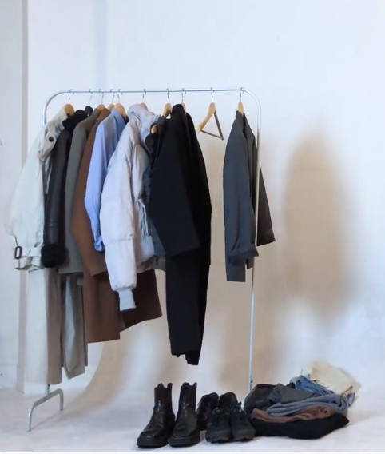
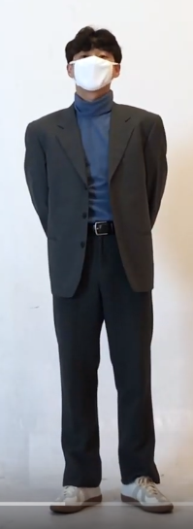
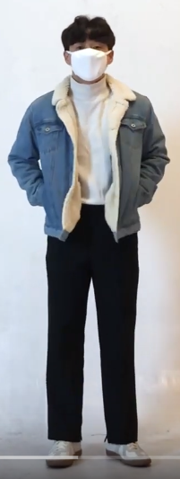

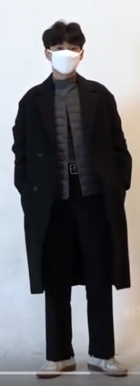
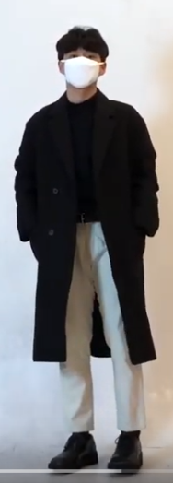
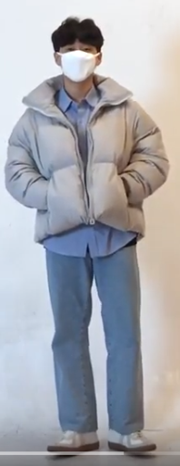
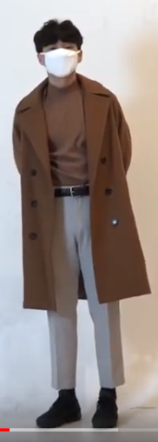
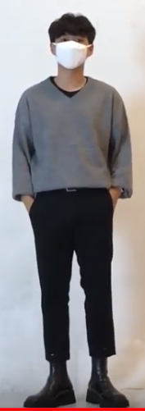
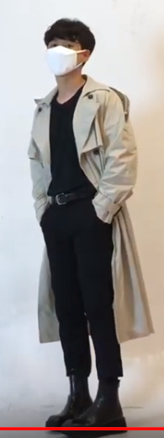
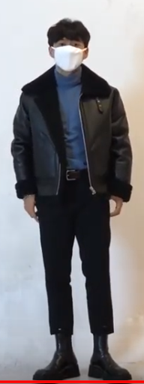
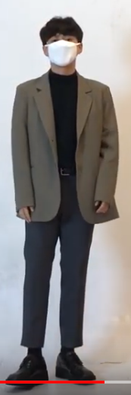
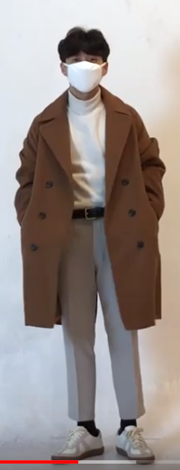
“행거 하나로 12개의 룩을!”
Notes:
행거하나로 여러가지 룩을 선보이는 유튜버

Slide 6
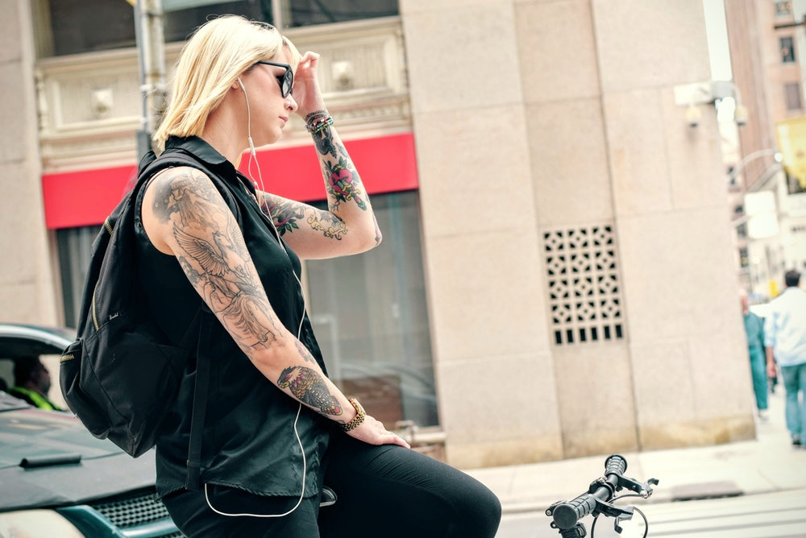
PROBLEM
패알못이 옷을 못 입는 이유
“SOLUTION”
옷장 속 옷의 활용도가 낮다.
→ 입는 옷만 주로 입고 방치된 옷이 많다.
2. 옷을 조합할 줄 모른다.
→ 어울리는 색 조합, 아이템 등에 대한 감이 없다.
3. 귀찮다.
→ 찾아보기도, 입어보기도 귀찮다.
옷장을 온라인으로 관리함으로써 어떤 옷을 갖고 있고 어떤 옷을 자주 입는지 파악한다.
옷마다 어울리는 색 조합을 추천받고, 선택한 옷에 따라 입는 방법을 추천받는다.
코디에 대해 찾아보는 번거로움을 해결하고, 옷을 일일이 입어보는 번거로움을 해결한다.

Slide 7
서비스 소개
MY 옷장 : 내 옷장의 옷을 등록하고 착용 부위 및 옷 종류별로 리스트를 확인할 수 있는 기능
코디하기 : 부위를 설정하고 옷을 조합해보며 데일리룩과 코디 히스토리를 저장할 수 있는 기능
코디 어드바이스 : 코디하기 페이지에서 옷을 선택하면 대표 색상을 추출하고 color combination 라이브러리를 통해 해당 색상에 가장 어울리는 대표 색상을 가진 옷을 추천해주는 기능

Slide 8

프로젝트 일정
11/18 ~ 11/19
프로젝트 기획 및 팀 구성
PJT 주제 선정 및 기획 세부화
11/20 ~ 11/22
11/23 ~ 11/24
1차 프로토타입 작성
2차 아이디어톤 발표
11/25
11/26 ~ 11/27
작업 환경 소스(base source) 작성,
Open CV 백그라운드 제거 테스트
ORM 설계
11/28 ~ 11/29
11/30 ~ 12/2
MY 옷장 페이지 구현,
코디 페이지 아이템 장착 기능 구현
옷장 리스트/CRUD 기능 구현,
코디하기 기능 구현
12/2 ~ 12/8
12/9 ~ 12/10
코디 히스토리/CRUD 기능 구현
잔오류 수정 및 배포
12/11 ~ 12/12

Slide 9
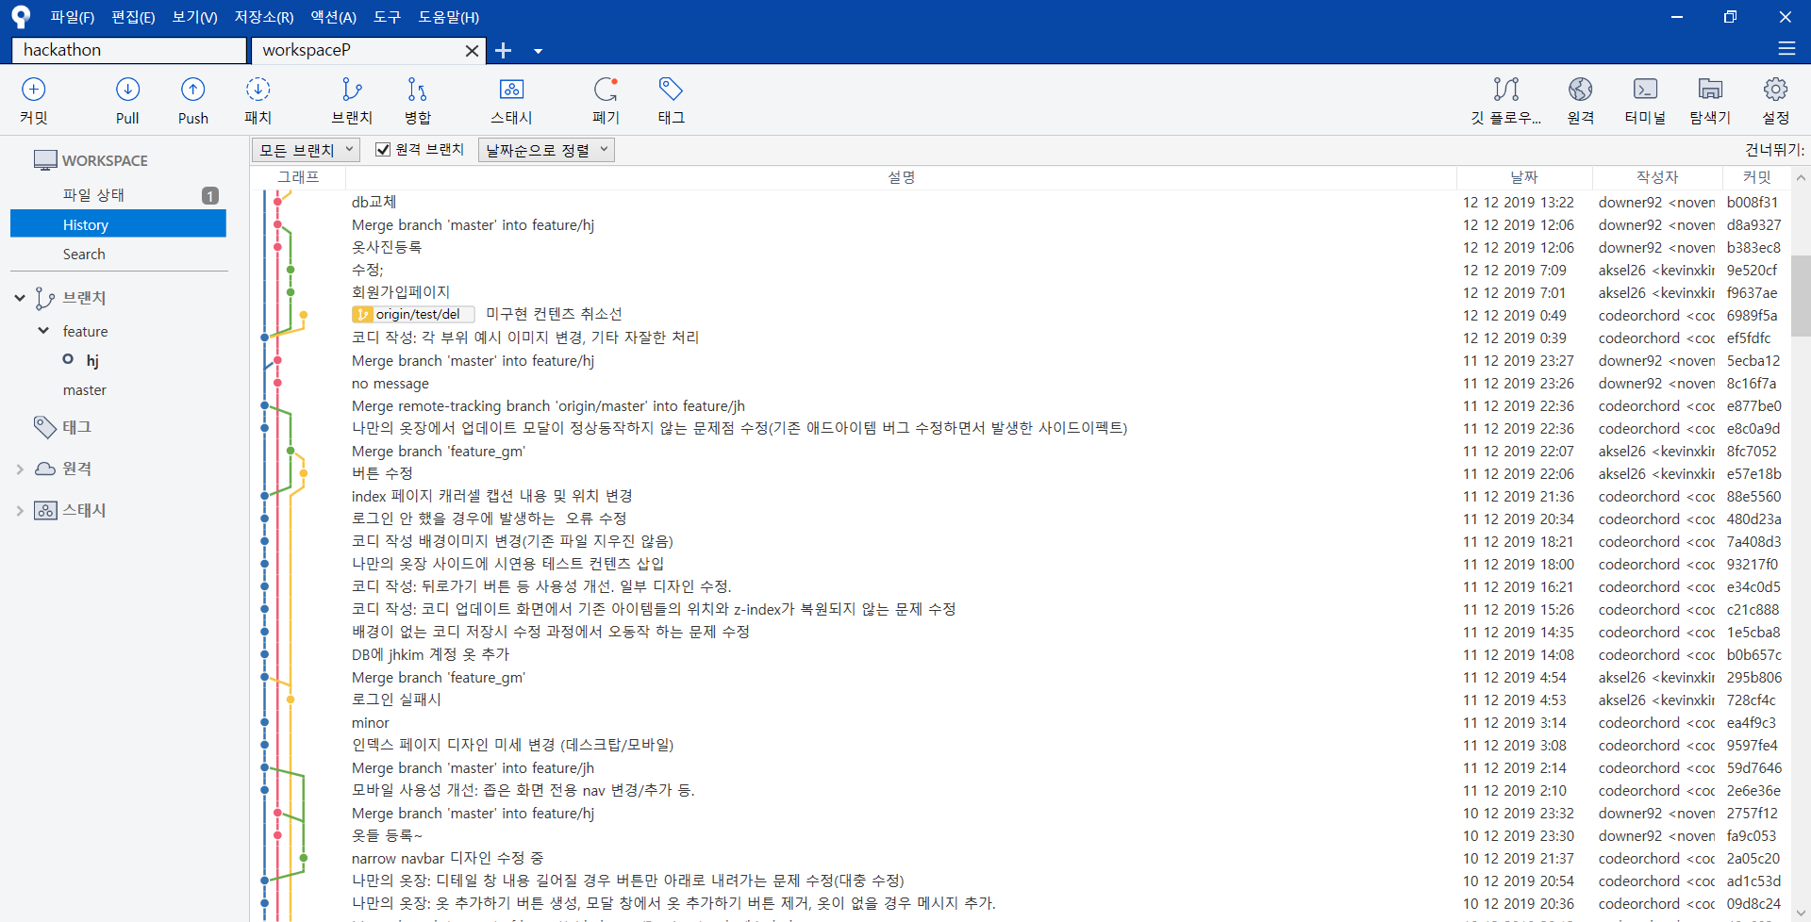
작업 환경 소스(base source) 작성,
Open CV 백그라운드 제거 테스트
MY 옷장 페이지 구현,
코디 페이지 아이템 장착 기능 구현
코디 히스토리/CRUD 기능 구현

Slide 10

UseCase
로그인
패알못s
회원가입
MY 옷장
옷 등록하기
옷 리스트
(수정, 삭제)
코디 작성
부위 설정
코디하기
코디 타임라인
(등록, 수정, 삭제)
Notes:
모델 (어떤 과정으로 구현했는지?)

Slide 11
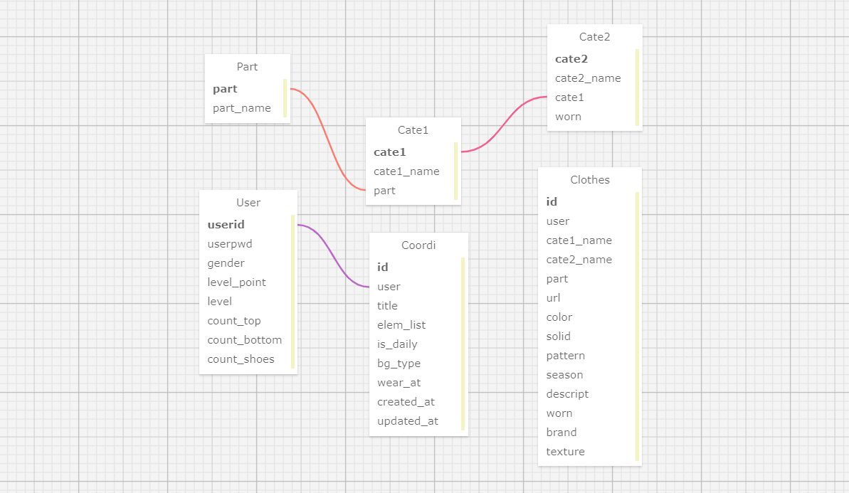
DB Schema
Notes:
모델 (어떤 과정으로 구현했는지?)

Slide 12



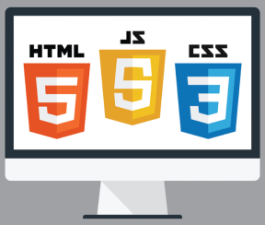

사용 기술
Django + sqlite : 기본 백엔드단 구현
OpenCV : 옷 등록 시 BG 제거에 활용
Bootstrap : 반응형 웹페이지, 옷장 리스트 Carousel,
드래그 & 드롭 라이브러리 : 코디하기 페이지
DOM Element to json : 복잡한 DOM Element를 구조화해 json으로 저장했다가 다시 DOM Element로 복원하는 코드
Heroku : 배포

Slide 13
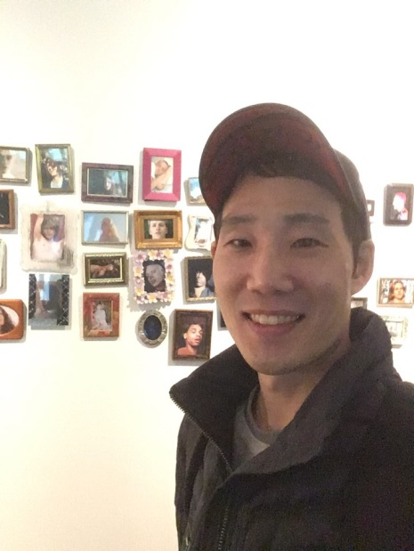

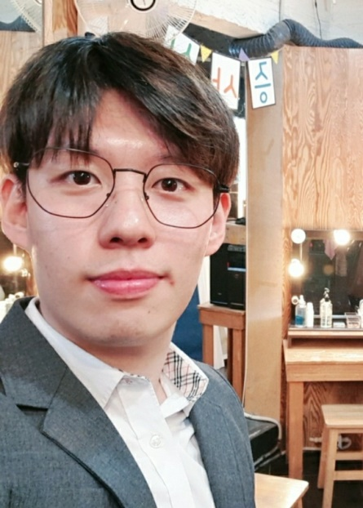
역할
업무 분담
김재현
김현민
성하진
Open CV, 드래그 앤 드롭 라이브러리를 활용해 부위 설정, 코디하기 기능 구현
코디 히스토리 CRUD 기능 구현
로그인 페이지 구현
회원가입 페이지 구현
PT 준비 및 보고서 작성
ORM 설계
옷장 List 및 CRUD 기능 구현

Slide 14
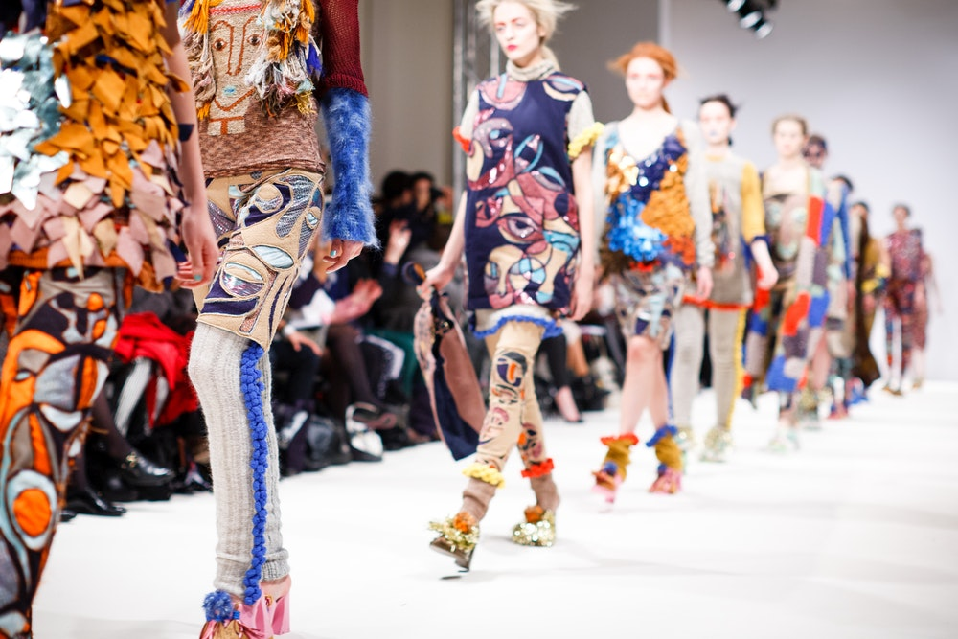
시연
테스트 계정
ID : test
PWD : 1234
배포 URL
https://hipdrobe.herokuapp.com/

Slide 15
기대 효과
MY옷장 기능
디테일에 대한 자각
안 입는 옷의 재발견
2. 코디하기 기능
입어봐야 하는 불편함 없이 어울리는 색 조합을 찾을 수 있다.
데일리룩을 기록함으로써 어떤 옷을 자주 입고 안 입는지 파악할 수 있다.
3. 이용자에 따라 다양한 용도
옷에 얽힌 과거를 추억할 수 있다.
똑같은 옷을 구매하는 실수를 줄일 수 있다.
and so on

Slide 16
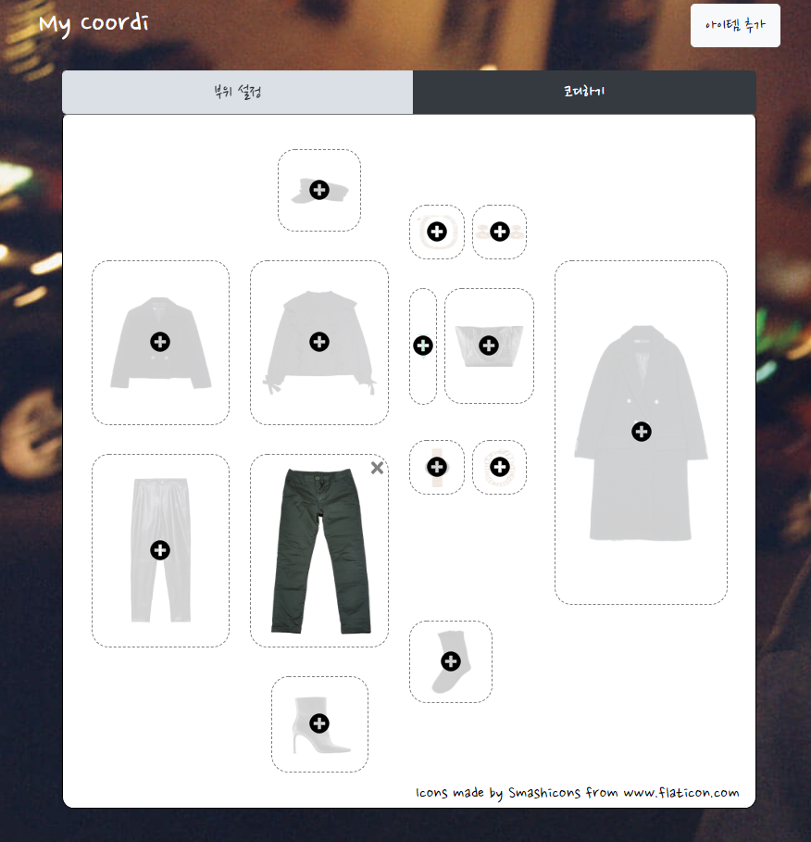
보완점
“이용자가 번거로움을 무릅쓰고서라도 옷을 등록하며 서비스를 이용할만한 메리트가 필요”
코디 어드바이스
대표 색상 추출 Library
Color Combination Library
가장 어울리는 색 조합을 가진 상의 리스트를 띄워준다.

Slide 17
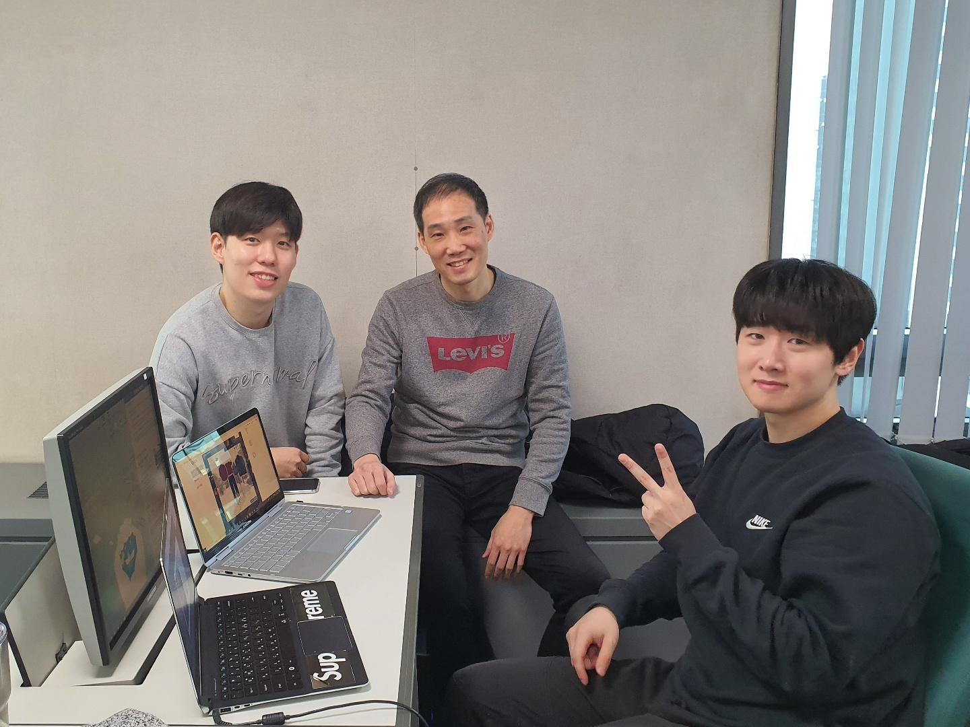
개발 후기
단순한 아이디어로 시작한 프로젝트여도
실제로 사용자가 이용할 수 있는 서비스로 녹여내려면,
매우 많은 사항을 꼼꼼히 고려하고
상당한 양의 작업을 수행해야만 한다는 것을 실감했습니다.
Notes:
소감

Slide 18

THANK YOU!
Feedback plz!

